Slide 1
LHCb实验上粲重子的研究
童星昱
北京大学
第十届XYZ粒子研讨会
湖南 长沙
2025年4月13日

Slide 2
简介
$Ξ_{c}^{ }$及其激发态
$Ω_{c}^{ }\text{及其激发态}$
双粲重子
总结和展望

Slide 3
研究粲重子谱的意义
检验QCD理论模型：
在低能标区的非微扰特性(格点QCD、有效理论等)- 实验数据作为关键输入
粲夸克的质量(~1 GeV)能否适用重夸克对称性
理解重子形成与强子化机制
探索奇特强子与多夸克态
五夸克态
强子分子态与阈值效应

Slide 4
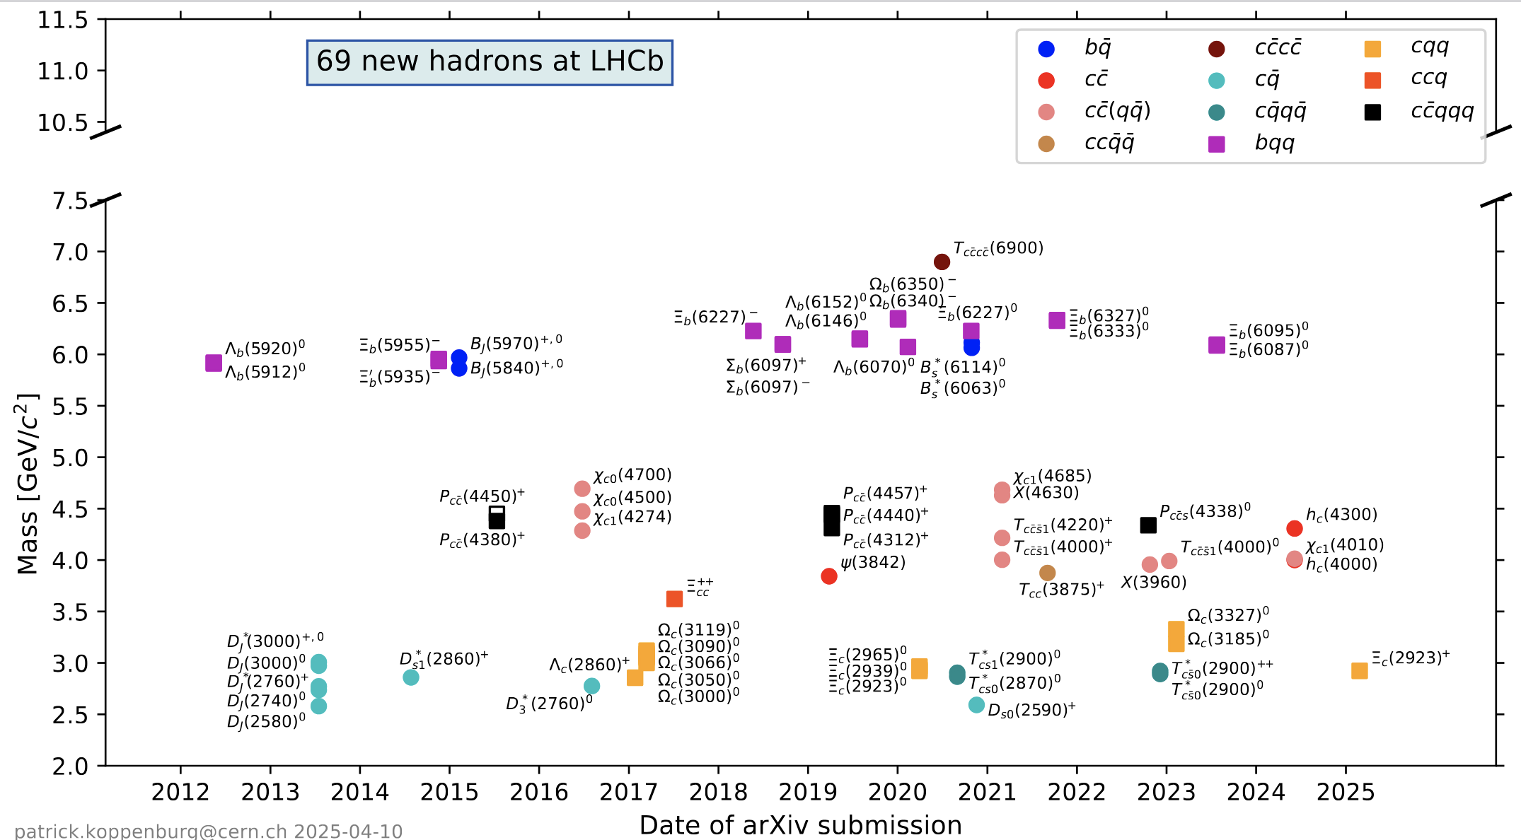
LHCb上发现的粲重子
https://koppenburg.ch/particles.html

Slide 5
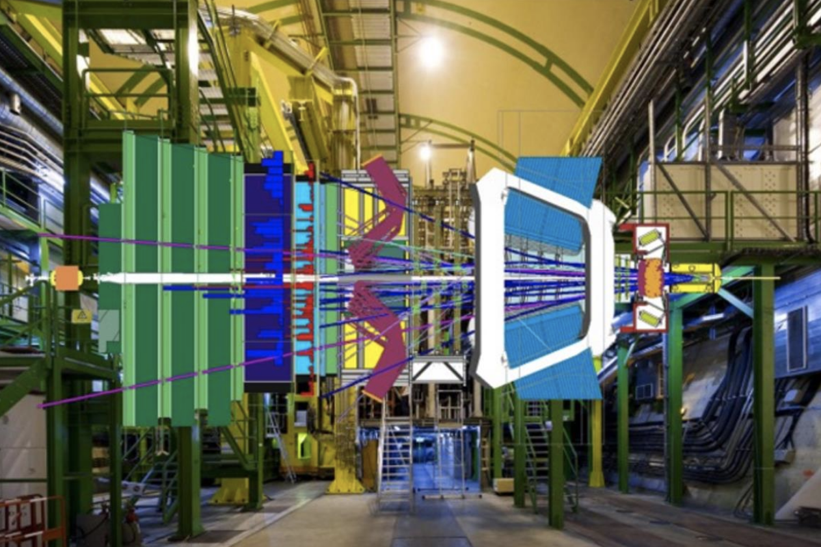
LHCb探测器
单臂前向探测器，专门设计研究粲和底强子
研究粲重子谱的两种方法
直接由质子-质子对撞产生
更大的产生截面
由底强子衰变而来
更少的本底
可以进行振幅分析，测量自旋-宇称
[JINST 3 (2008) S08005, JINST 19 (2024) P05065]

Slide 6
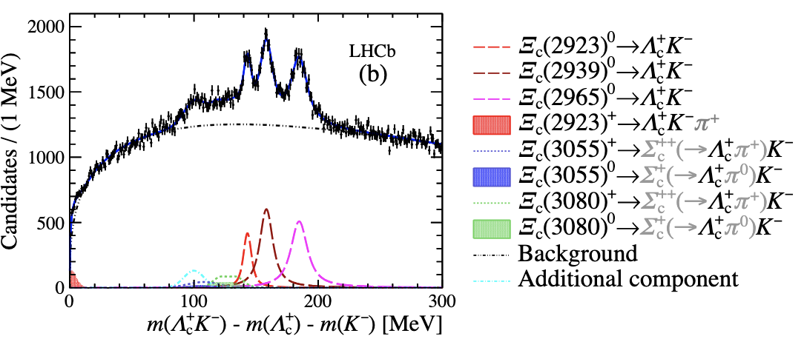
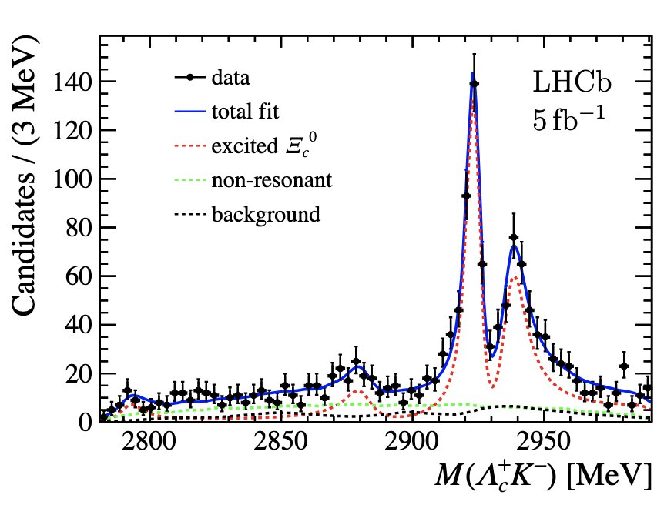
$Λ_{c}^{+}K^{−}$系统中的$Ξ_{c}^{0}$激发态
$pp→Λ_{c}^{+}K^{−}+X$
新发现$Ξ_{c}^{ }{\left(2923\right)}^{0},Ξ_{c}^{ }{\left(2939\right)}^{0}$
$Ξ_{c}^{ }{\left(2965\right)}^{0}$与$Ξ_{c}^{ }{\left(2970\right)}^{0}$符合，但是宽度有差别
$B^{−}→Λ_{c}^{+}{\overline{Λ}}_{c}^{−}K^{−}$
验证了$Ξ_{c}^{ }{\left(2923\right)}^{0},Ξ_{c}^{ }{\left(2939\right)}^{0}$
$Ξ_{c}^{ }{\left(2880\right)}^{0}$与$Ξ_{c}^{ }{\left(2790\right)}^{0}$存在的迹象
[PRL 124 (2020) 222001]
[PRD 108 (2023) 012020]
$Ξ_{c}^{ }{\left(2970\right)}^{0}\left(from Belle\right) 2970.8±0.7±{0.2}_{−0.4}^{+0.3} 30.3±{2.3}_{−1.8}^{+1.0}$
[PRD 94 (2016) 052011]

Slide 7
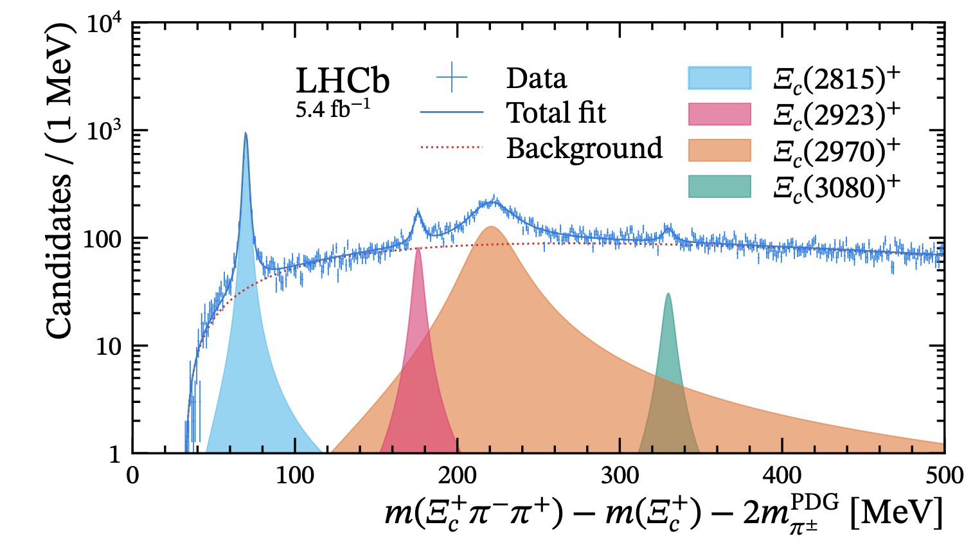
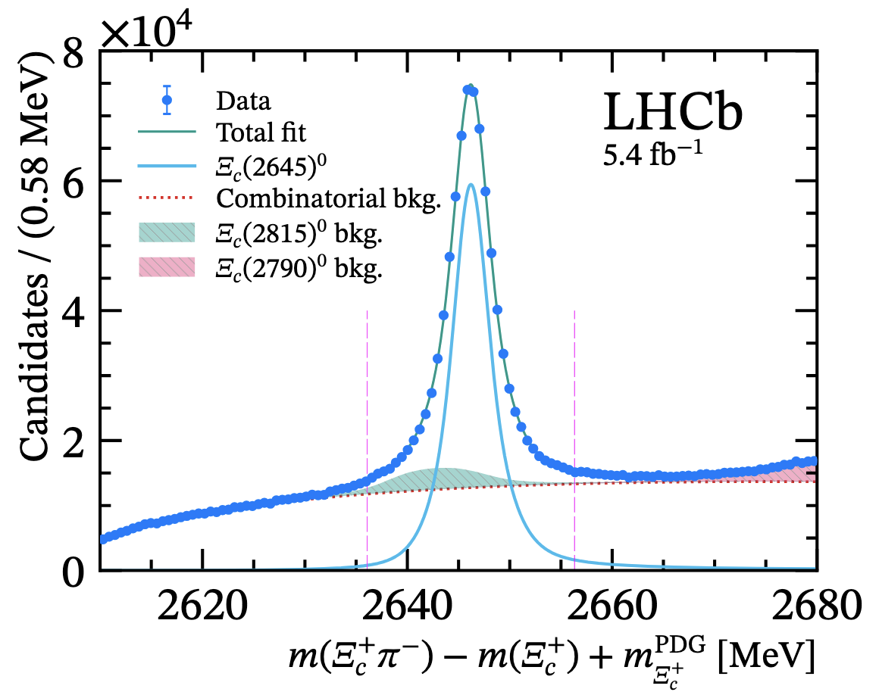
New!
$Ξ_{c}^{+}π^{−}π^{+}$系统中的$Ξ_{c}^{+}$激发态
[arXiv:2502.18987]
$pp→X+Ξ_{c}^{ }{\left(2645\right)}^{0}(→Ξ_{c}^{+}π^{−})π^{+}$
在$Ξ_{c}^{ }{\left(2645\right)}^{0}π^{+}$质量谱上发现四个激发态，其中$Ξ_{c}^{ }{\left(2923\right)}^{+}$为首次发现
$Ξ_{c}^{ }{\left(2923\right)}^{+}$与其已经发现的同位旋伙伴$Ξ_{c}^{ }{\left(2923\right)}^{0}$符合
首次发现$Ξ_{c}^{ }{\left(3080\right)}^{+}→Ξ_{c}^{ }{\left(2645\right)}^{0}π^{+}$衰变
$Ξ_{c}^{ }{\left(2970\right)}^{+}$与$Λ_{c}^{+}K^{−}$系统中的$Ξ_{c}^{ }{\left(2965\right)}^{0}$宽度不同

Slide 8
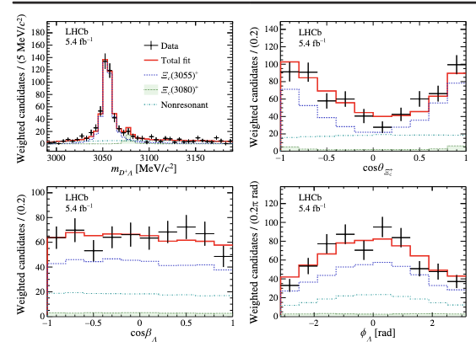
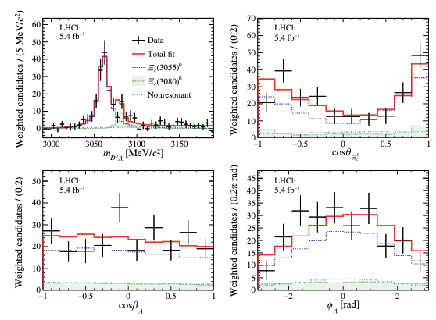
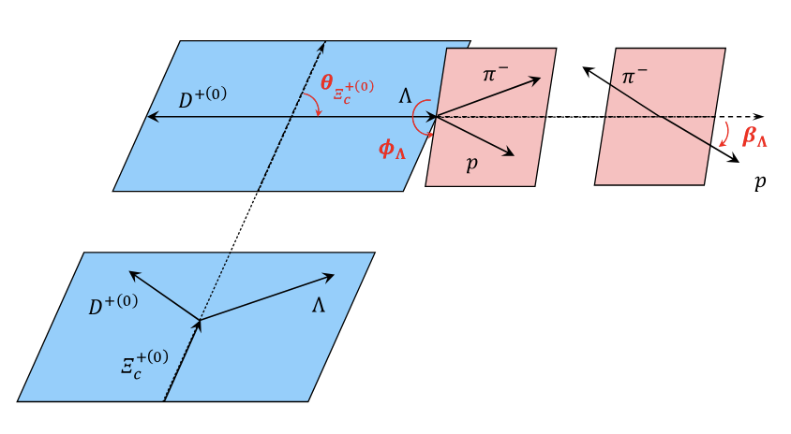
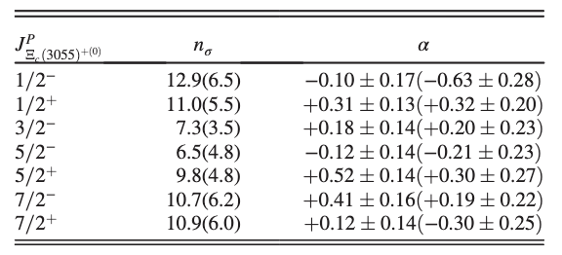
New!
$Ξ_{c}^{ }(3055)$的自旋-宇称
[PRL 134 (2025) 081901]
$Ξ_{b}^{0(−)}→Ξ_{c}^{ }{\left(3055\right)}^{+\left(0\right)}\left(→D^{+\left(0\right)}Λ\right)π^{−}$
首次从$Ξ_{b}^{0(−)}$衰变中观测到$Ξ_{c}^{ }{\left(3055\right)}^{+\left(0\right)}$
首次测得$Ξ_{c}^{ }{\left(3055\right)}^{+\left(0\right)}$的自旋-宇称： $J^{P}={\frac{3}{2}}^{+}$
支持$Ξ_{c}^{ }{\left(3055\right)}^{ }$为D波激发的味反对称三重态
$Ξ_{b}^{0(−)}→Ξ_{c}^{ }{\left(3080\right)}^{+\left(0\right)}\left(→D^{+\left(0\right)}Λ\right)π^{−}$的迹象

Slide 9
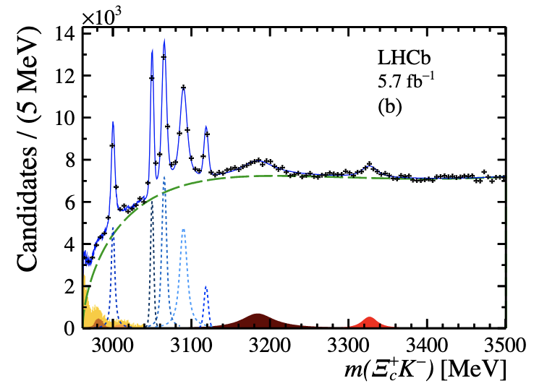
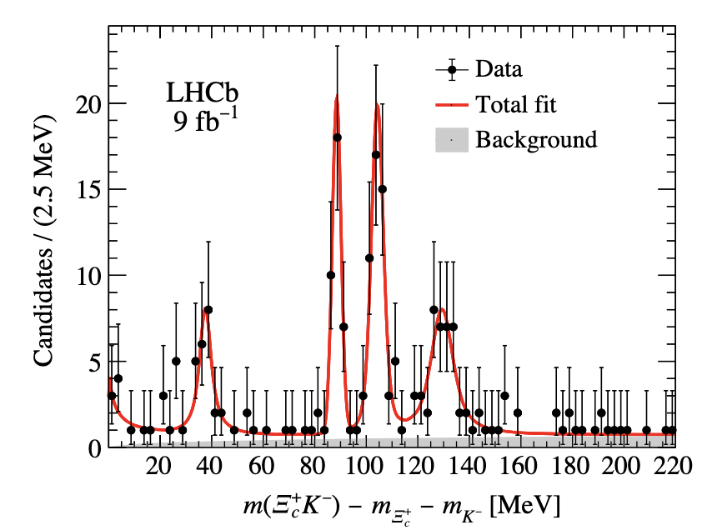
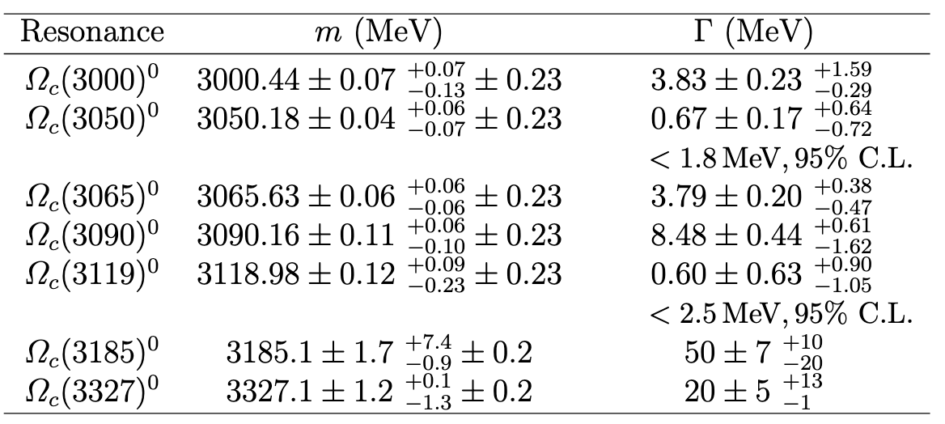
$Ξ_{c}^{+}K^{−}$系统中的$Ω_{c}^{0}$激发态
$pp→Ξ_{c}^{+}K^{−}+X$
新发现$Ω_{c}^{ }{\left(3185\right)}^{0},Ω_{c}^{ }{\left(3327\right)}^{0}$
$Ω_{b}^{−}→Ξ_{c}^{+}K^{−}π^{−}$
在$Ω_{b}^{−}$衰变中发现4个$Ω_{c}^{0}$激发态
没有发现$Ω_{c}^{ }{\left(3119\right)}^{0}$
[PRL 131 (2023) 131902]
[PRD 104 (2021) L091102]

Slide 10
$Ξ_{c}^{ }$与$Ω_{c}^{ }$比较
$$pp→ \\ Ξ_{c}^{+}π^{−}π^{+}+X$$
相近的质量差：
$Ξ_{c}^{ }{\left(2880\right)}^{0}$是否和$Ω_{c}^{ }{\left(3000\right)}^{0}$对应？
$Ω_{c}^{ }{\left(3185\right)}^{0}$对应$Ξ_{c}^{ }{\left(3055\right)}^{0}$还是$Ξ_{c}^{ }{\left(3080\right)}^{0}$？
$Ω_{c}^{ }{\left(3119\right)}^{0}$对应的态去哪了？
$$B^{−}→Λ_{c}^{+}{\overline{Λ}}_{c}^{−}K^{−}$$
$$pp→Ξ_{c}^{+}K^{−}+X$$
$$pp→Ξ_{c}^{+}K^{−}+X$$
$$Ω_{b}^{−}→Ξ_{c}^{+}K^{−}π^{−}$$

Slide 11
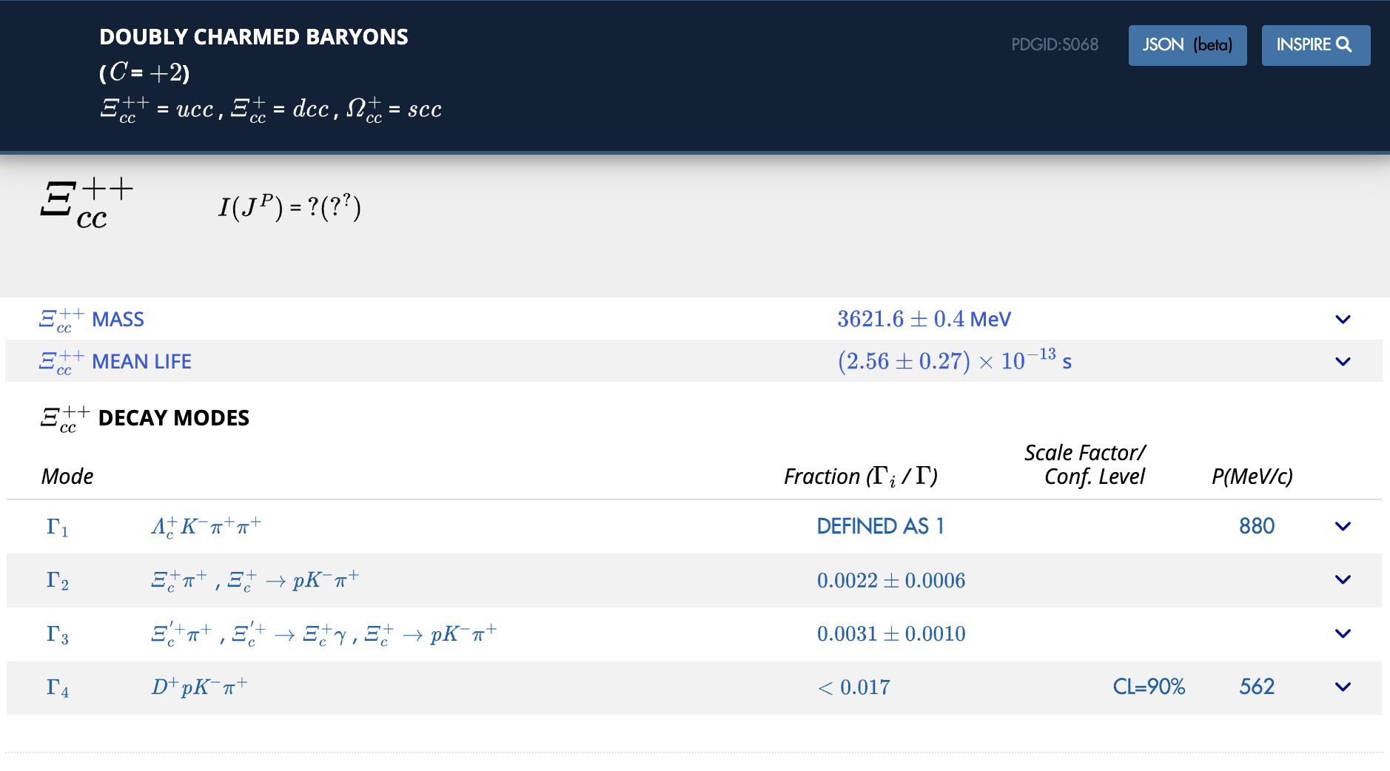
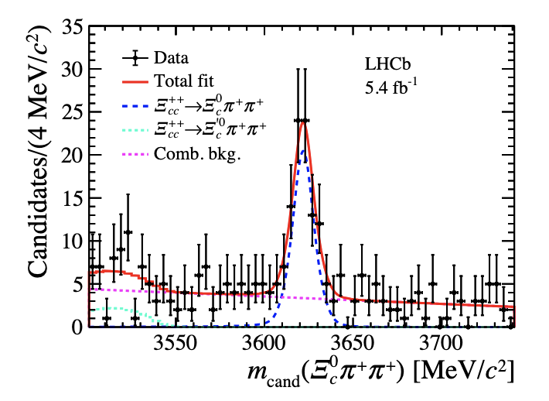
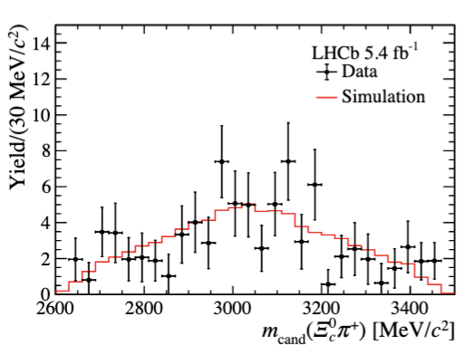
https://pdglive.lbl.gov
双粲重子$Ξ_{cc}^{++}$
2017年由LHCb实验发现
已经发现3个衰变道
新衰变道： $Ξ_{cc}^{++}→Ξ_{c}^{0}π^{+}π^{+}$
分支比测量
分支比略大于$Ξ_{cc}^{++}→Λ_{c}^{+}K^{−}π^{+}π^{+}$，然而$Ξ_{cc}^{++}→Ξ_{c}^{0}π^{+}π^{+}$ 没有在$Ξ_{c}^{0}π^{+}$质量谱观测到显著的共振态
New!
[arXiv:2504.05063]

Slide 12
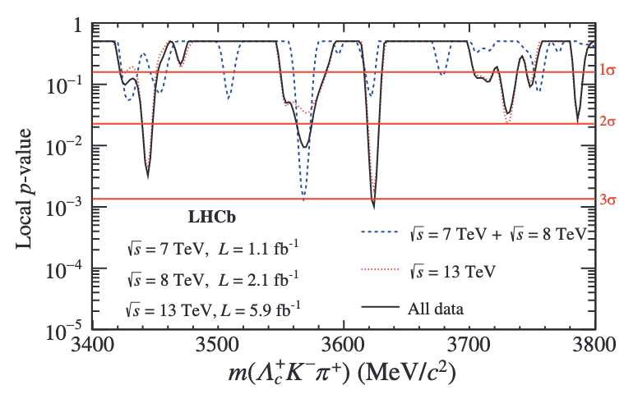
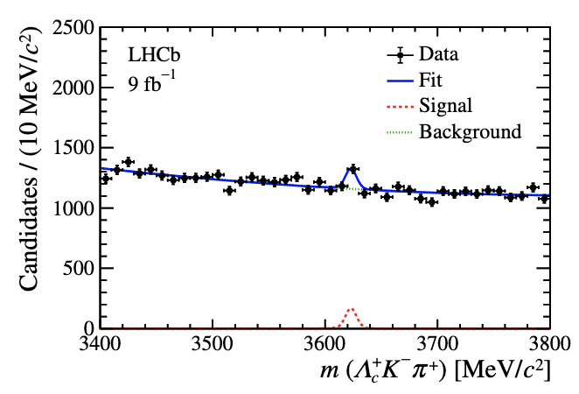
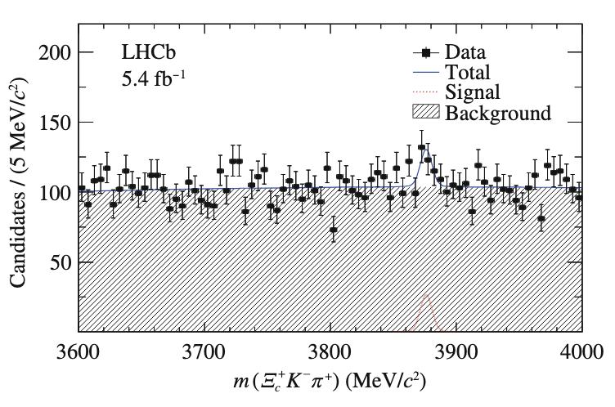
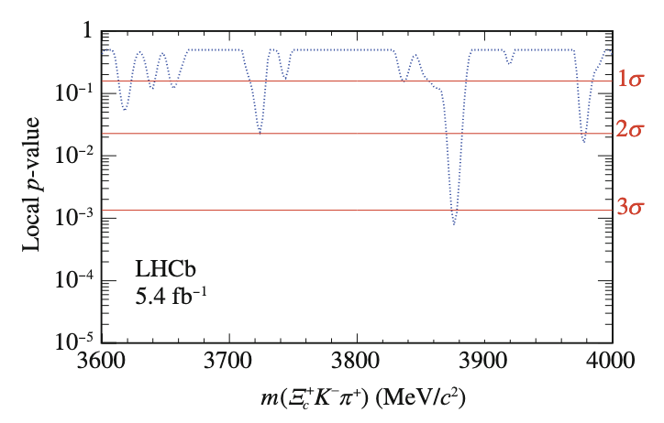
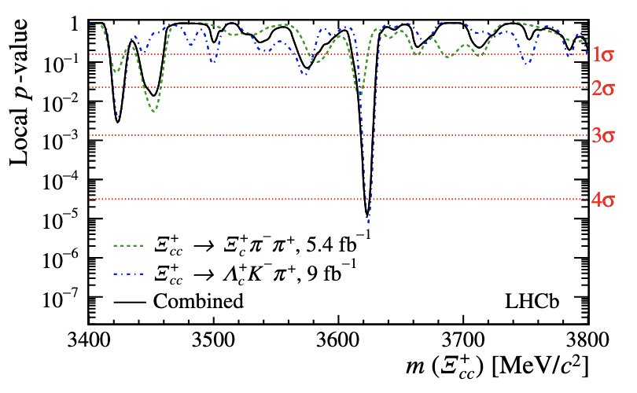
双粲重子$Ξ_{cc}^{+}$与$Ω_{cc}^{+}$
$Ω_{cc}^{+}→Ξ_{c}^{+}K^{−}π^{+}$
局部显著度$3.2σ$
全局显著度$1.8σ$
$Ξ_{cc}^{+}→Λ_{c}^{+}K^{−}π^{+}$
局部显著度~3$σ$
$Ξ_{cc}^{+}→Ξ_{c}^{+}π^{+}π^{−}$与$Ξ_{cc}^{+}→Λ_{c}^{+}K^{−}π^{+}$联合
局部显著度$4σ$
全局显著度$2.9σ$
[SCPMA 64 (2021) 101062]
[SCPMA 63 (2020) 221062]
[JHEP 12 (2021) 107]

Slide 13
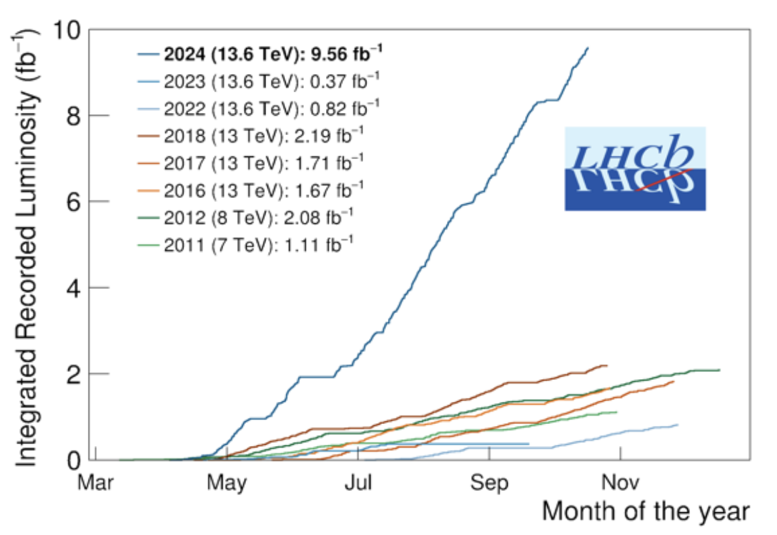
总结和展望
LHCb实验近期在粲重子谱领域取得一系列进展
LHCb第三期运行取数中，2024年数据的积分亮度已经超过前两期总和
更大的统计量能够支持发现更多衰变道和对自旋-宇称量子数的测量

Slide 14
谢谢！

